Slide 1
LÆR Å BRUKE NETTBRETT
Læringsmål:
Å kunne skru av og på nettbrettet
Å kunne navigere på skrivebordet
Å kunne åpne en app
Å kunne returnere til skrivebordet fra et annet skjermbilde
Notes:
Inta aadan koorsada billaabin dadka koorsada dhiganaya u sharrax hadafka waxbarashadaan laga leeyahay. Waxay taasi u fududayn doontaa in ay wax bartaan oo ay xasuustaan waxyaalaha ugu muhiimsan.

Slide 2
Del 1
DAAR KOMBIYUUTARKA GACANTA OO BARO DUSHA SHAASHADDA [SKRIVEBORDET]

Slide 3
DAAR KOMBIYUUTARKA GACANTA
1
Notes:
Daar kombiyuutarka gacanta si aad u isticmaasho. Batooka laga daaro wuxuu ku yaallaa geeska kombiyuutarka gacanta. Batoonku wuxuu noqon karaa mid siman ama koobaabin jiitin dhexda ku leh ama ay garab taallo. Waxaa laga yaabaa in kombiyuutarkaaga gacantu in uu dhawr batoon geesaha ku leeyahay. Haddii aadan hubin midka lagu daaro, waxaad samayn kartaa bal in aad tijaabiso. Batoonka dhawr ilbiriqsi hoos u riix si aad u daarto kombiyuutarka gacanta.
Kulli ka codso in ay furaan kombiyuutarrada gacanta.

Slide 4
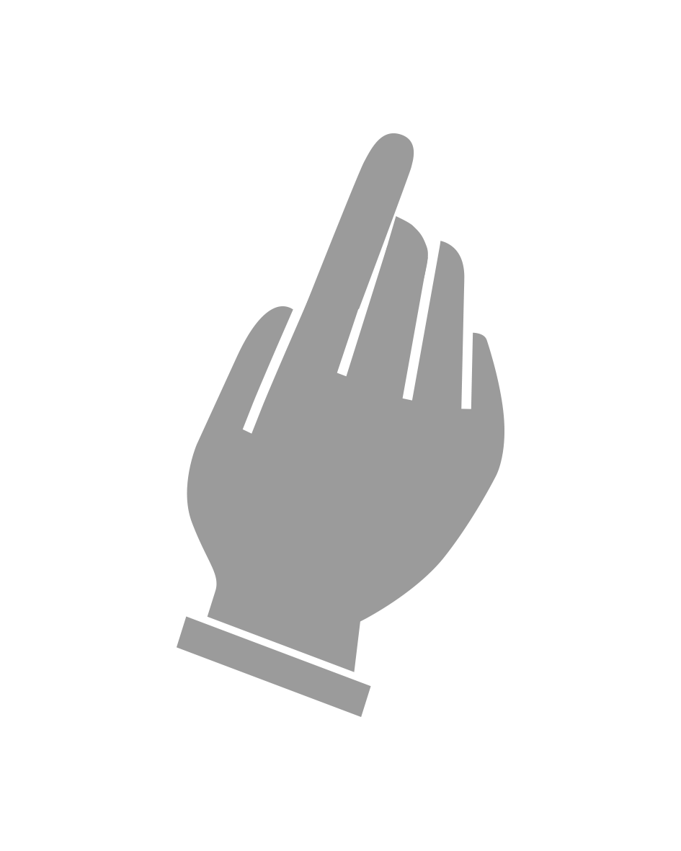
BARO DUSHA SHAASHADDA [SKRIVEBORDET]
1
Skyv for å låse opp
Notes:
Dadka qaar baa la weydiin doonaa in ay qoraan PIN-kooda, qaar kalena waxaa dhici karta in ay u soo baxdo "riix si aad u furto". Ayada oo markaas lagaa rabo in aad shaashadda farta saaro kaddibna dhinaca midige u jiiddo. Kombiyuutarrada gacantu way ku kala duwan yihiin sida loo furo oo midba waa si. Raac tilmaamaha aad shaashadda ku aragto.
Hubi in dhammaan la wada daartay kombiyuutarrada gacanta.
Haddii ay shaashadda kombiyuutarka gacantu madoobaato (ay is xirto) kaddib marka aadan hal cabbaar ah isticmaalin, batoonka daaridda taabo si uu isu daaro. Qaar ayaa u baahan doona in ay PIN-kuudihii qoraan ama ay farta caaraddeeda ku jiidaan si ay shaashadda mar kale u furaan.

Slide 5
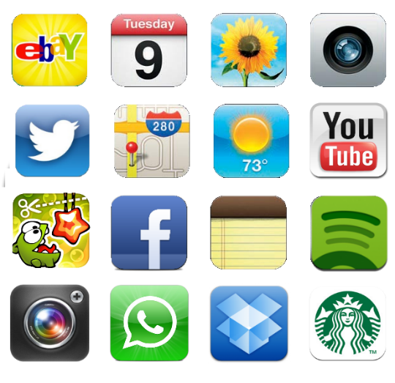
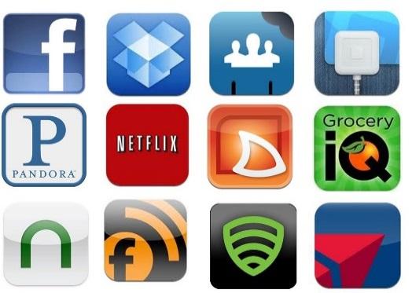
BARO DUSHA SHAASHADDA [SKRIVEBORDET]
1
Notes:
Sawirka aad hadda shaashadda ku aragto waa "dusha kore ee shaashaddaada". Sawir-astaameedyada yaryar mid walba waa borogaraam ama app kuugu jira kombiyuutarkaaga gacanta. Si aad u aragto app-ab intaas ka badan waxaad samayn kartaa in aad farta shaashadda saarto oo midig iyo bidix u waddo.
Ka codso in uu qof walba isku dayo.

Slide 6
BARO DUSHA SHAASHADDA [SKRIVEBORDET]
1
Notes:
Barta shaashadda ugu sarreysa waxaad ku aragtaa layn dhuuban oo ay calaamado yaryar ku taxan yihiin. Waxaa wanaagsan in aad laynkaas cabbaarkiiba mar fiiriso.

Slide 7
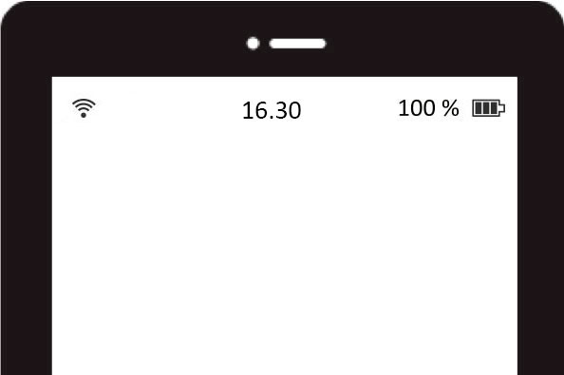
BARO DUSHA SHAASHADDA [SKRIVEBORDET]
1
Notes:
Meel laynkaas ka mid ah waxaad ku arkaysaa sawir-astaameed batari. Batarigu wuxuu ku tusayaa korontada ku jirta kombiyuutarka gacanta. Dadka qaar tiro ayaa ku garab qoran batariga, taas oo muujinaysa inta koronto ah ee batariga ku hartay. Marka uu batarigu ku dhowaado in uu dhammaado, waxaa wanaagsan in kombiyuutarka gacanta korontada la geliyo. Haddii aad daari weydo kombiyuutarkaaga gacanta waxaa laga yaabaa in ay sababtu tahay in uu batarigii ka dhammaaday. Korontada geli oo dhawr daqiiqo ka dib mar kale isku day in aad daarto. Aan u laabanno laynkii. Dadka intooda badan waxaa layka ugu jira saacad. Haddii uu kombiyuutarka gacantu internet ku xiran yahayna waxaad arkaysaa sawir babbis u eg. Sida ay calaamaduhu isugu xigaan way kala duwan yihiin oo waxa ay ku xiran tahay nooca kombiyuutarka gacanta ee aad haysato.
Caawa qofkii calaamadaha heli waaya.

Slide 8
Del 2
APP FUR OO KU LAABO DUSHA SHAASHADDA

Slide 9
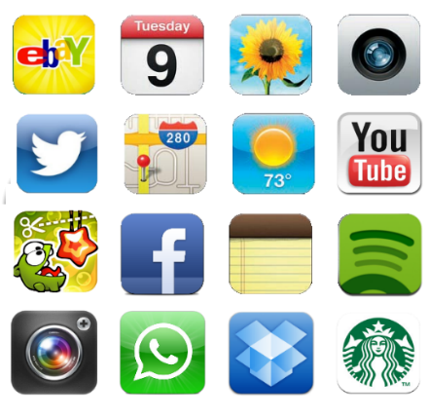
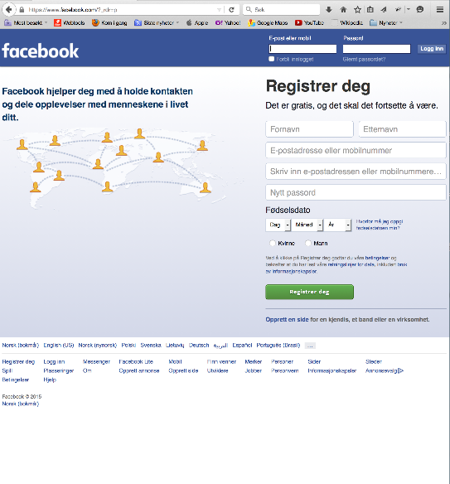
APP FUR OO KU LAABO DUSHA SHAASHADDA
2
Notes:
Riix mid ka mid ah astaamaha si aad app u furtid. App-kii aad doonto ayaad furi kartaa.
Ka codso in uu qof walba app riixo si uu u furo.
Shaashadda oo dhan ayuu buuxinayaa marka la furo.

Slide 10
APP FUR OO KU LAABO DUSHA SHAASHADDA
2
Notes:
Si aad ugu soo laabato dusha shaashadda oo aad u doorato app kale waxaad riixaysaa batoonka "guriga". Kombiyuutarrada gacanta qaarkood ayaa batoon la taaban karo ku leh dhinaca gaaban ee kombiyuutarka gacanta hortiisa. Meesha uu qaar kale batoonka "guriga" yahay sawir guri oo yar oo ku yaalla shaashadda meesha ugu hooseysa. Batoonkaan "guriga" wuu guurguuraa oo wuxuu ku xiran yahay qaabka aad u hayso kombiyuutarka gacanta, laakiin muuqaalkiisu had iyo jeer waa isku mid oo sidaan ayuu u eg yahay.
Ka codso in dhammaan la riixo batoonka ”guriga” si loogu soo laabto dusha shaashadda.
App kasta oo kuu furan iyo wax kasta oo shaashadda kombiyuutarka gacanta kuu saaran, waxaad had iyo jeer riixi kartaa batoonka ”guriga”, si aad ugu soo laabato sawirka aad hadda aragto. Ha ka baqin in aad batoonkaas isticmaasho!

Slide 11
Del 3
DEMINTA KOMBIYUUTARKA GACANTA

Slide 12
DEMINTA KOMBIYUUTARKA GACANTA
3
Notes:
Kombiyuutarka gacanta si aad u demiso waxaad dhawr ilbiriqsi hoos u riixaysaa batoonka laga daaro ilaa iyo inta ay shaashaddu iska baddelayso.
Dhammaan ka codso in batoonka laga daaro dhawr ilbiriqsi hoos loo riixo.

Slide 13
DEMINTA KOMBIYUUTARKA GACANTA
3
Slå av
Notes:
Dadka qaar baa waxaa hadda u soo baxaya waxyaalo la kala dooran karo oo ay ka mid tahay "Demi". Riix "demi".
Qaar kalena waxaa u soo baxaya "riix si aad u demiso." Batoonka qabo oo dhinac u jiid.
Kombiyuutarka gacantu hadda wuu is deminayaa.

Slide 14
Ferdig – godt jobba alle sammen!
Nå kan dere øve på:
Skru av og på nettbrettet
Bla bortover skrivebordet
Åpne apper og returnere til skrivebordet
Notes:
DHAMMAAD

